Slide 1
Was will die ?

Slide 2
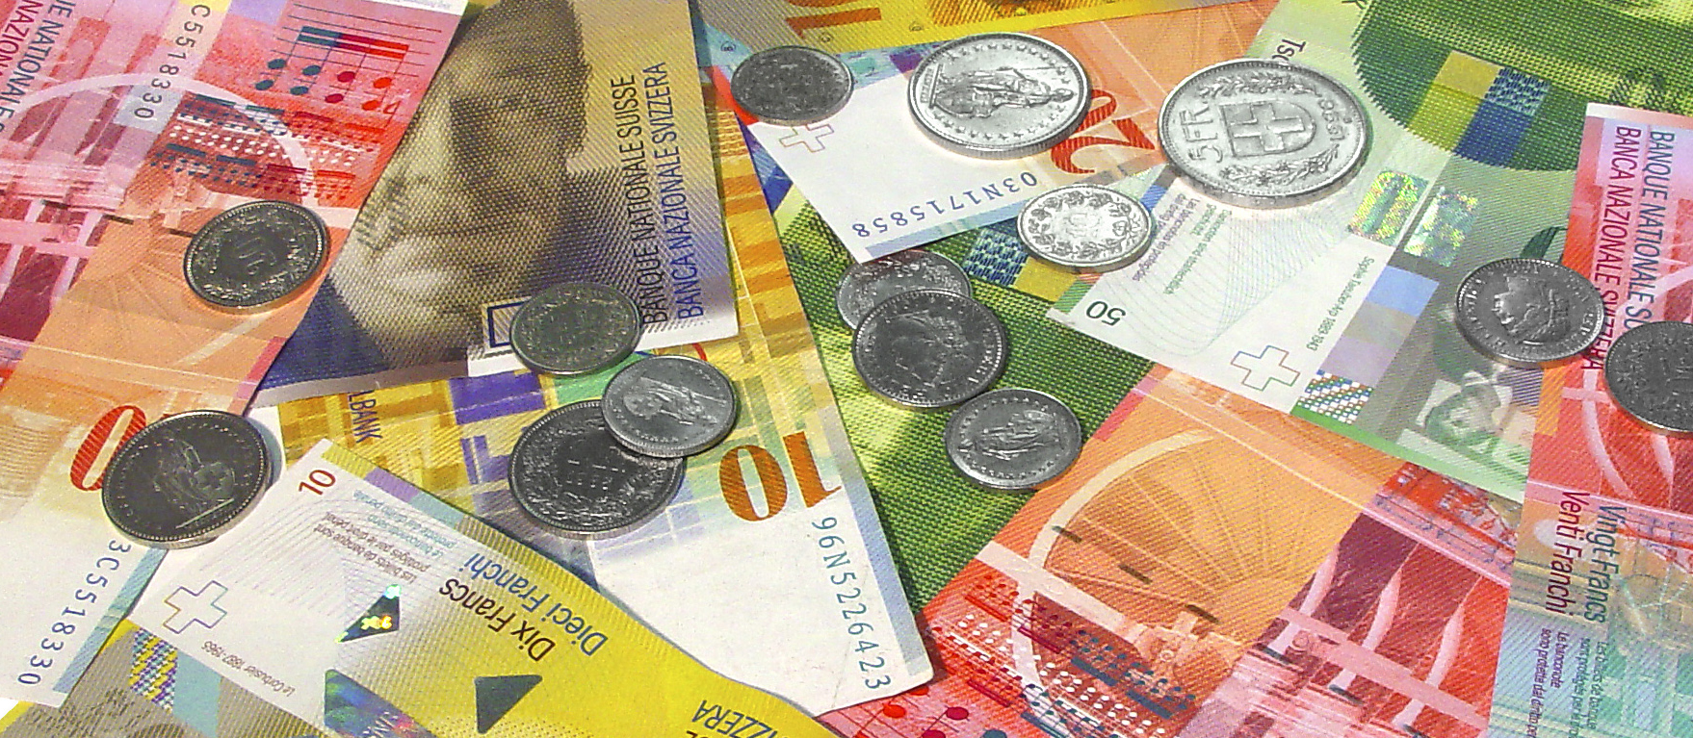
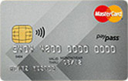
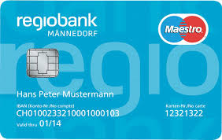
JA zu echten Franken!

Slide 3
Falsche Vorurteile zu Vollgeld:
Richtig ist:
Initianten sind naive linke Träumer
Angesehene Ökonomen und Fachleute dahinter
Neuartiges, gefährliches Experiment
Seit langem erfolgreich bewährt, auch in CH
Angriff auf den Bankenplatz
Stabileres Geldwesen stärkt das Banking
Verstaatlichung des Zahlungsverkehrs
Heutige Zahlungsverkehrssysteme bleiben
Verstaatlichung des Kreditwesens
Kreditwesen bleibt unverändert privat
Inflationäre Staatsfinanzierung
Perfekte Steuerung der Geldmenge durch SNB
Nicht realisierbar im Alleingang
Umsetzung ist gut durchdacht und praktikabel
SNB wird zu mächtig
SNB bleibt vollkommen ans Gesetz gebunden
Vollgeld überfordert SNB
SNB bekommt ihre ursprüngliche Rolle zurück
Verbot alternativer Zahlungsmittel
Nur Monopol auf Franken, Alternativen zulässig

Slide 4
Ordo-liberale, bürgerliche Kernanliegen:
Geld in freier Verfügungsgewalt des Eigentümers
Keine systemisch erzwungene Abhängigkeiten (Zwangsgläubiger, TBTF)
Geldsystem für alle Wirtschaftssubjekte gleichermassen vorteilhaft
Transparentes Geldsystem, einfach verständlich, robust und allgemein akzeptiert
Geldwesen als garantierte und sichere Basisinfrastruktur wie Rechtsstaatlichkeit und Verkehrswesen

Slide 5
Problem des ungedeckten Geldes
Problemlösung mittels Vollgeld-System (1891)
Umgehung des Vollgeld-Systems mit Buchgeld
Problemlösung: Verfassung anpassen
Funktionsweise des heutigen Systems
Funktionsweise des Vollgeld-Systems
Umstellung zum Vollgeld-System
ZUSAMMENFASSUNG
6/16

Slide 6
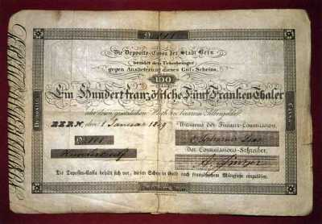
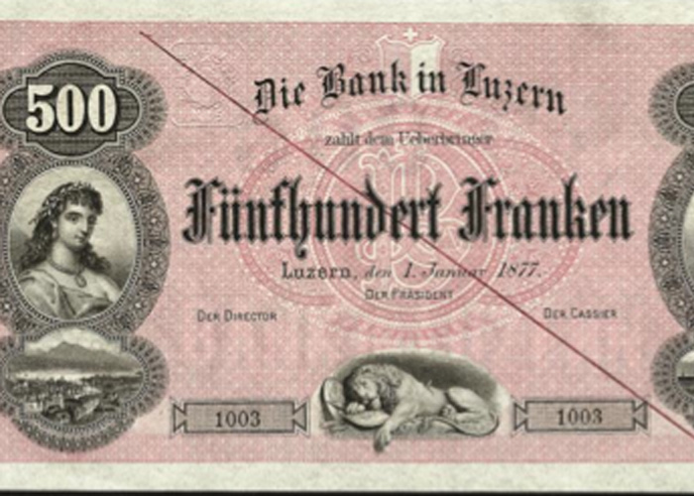
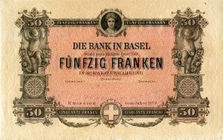
1. Problem des ungedeckten Geldscheins (Banknote, Zeddel)
Ab 1848 Münzmonopol beim Bund, aber:
39 private Banken geben ihre eigenen Banknoten heraus. Ungenügend geregelt, dadurch immer weniger gedeckt.
-> Bankenkrisen, Beeinträchtigung des Zahlungsverkehrs, Wirtschaftskrisen
7/16

Slide 7
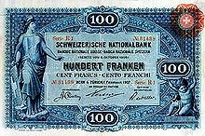
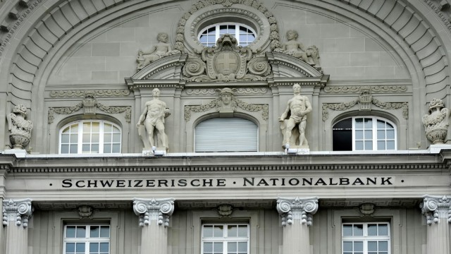
2. Problemlösung: Auch Banknotenausgabe wir monopolisiert
Bundesverfassung vom 23. 12. 1891:
Art. 39.
Das Recht zur Ausgabe von Banknoten und anderen gleichartigen Geldzeichen steht ausschliesslich dem Bunde zu.
= Vollgeld-Artikel !!!
Endlich ab 1907:
8/16

Slide 8
3. Umgehung: Private Schaffung von Zahlungsmitteln mittels Buchgeld
Bankbilanz
Aktiven Passiven
Schuldforderungen Kundenguthaben
2000 2000
Bankbilanz
Aktiven Passiven
Schuldforderungen Kundenguthaben 2000 2000
2000 2000
+ 1000
+ 1000
3000 3000
Buchung Schuldforderung / Kundenguthaben erzeugt Buchgeld «aus dem Nichts».
Diese Buchgelder sind kaufkräftige Zahlungsmittel.
Es braucht keine Einzahlungen von Geldern mehr, um Kredite zu gewähren.
Buchgeldschöpfung mittels Kreditvergabe bleibt ohne Gewähr durch SNB.
9/16

Slide 9
4. Problemlösung: Verfassung anpassen und Lücke schliessen
Bundesverfassung vom 19. 4. 1999:
Art. 99 Geld- und Währungspolitik
¹ Das Geld- und Währungswesen ist Sache des Bundes; diesem allein steht das
Recht zur Ausgabe von Münzen und Banknoten zu.
² Die Schweizerische Nationalbank führt als unabhängige Zentralbank eine Geld-
und Währungspolitik, die dem Gesamtinteresse des Landes dient; sie wird unter Mitwirkung und Aufsicht des Bundes verwaltet.
Bundesverfassung NEU:
Art. 99 Geld- und Finanzmarktordnung
¹ Der Bund gewährleistet die Versorgung der Wirtschaft mit Geld und Finanzdienstleistungen. Er kann dabei vom Grundsatz der Wirtschaftsfreiheit abweichen. ² Der Bund allein schafft Münzen, Banknoten und Buchgeld als gesetzliche Zahlungsmittel.
³ Die Schaffung und Verwendung anderer Zahlungsmittel sind zulässig, soweit dies mit dem gesetzlichen Auftrag der Schweizerischen Nationalbank vereinbar ist.
10/16

Slide 10
5. Funktionsweise des heutigen fraktionalen Reservesystems
System-Nachteile:
Anreiz zur Geldmengenaufblähung
Finanzblasen -> Wirtschaftskrisen
nicht krisensicheres Buchgeld
90% Buchgeld
10% Bargeld
Finanz-blasen
Buchgeld nicht von SNB garantiert
Systemzwang Buchgeld = Schulden
Kontoinhaber = Zwangsgläubiger
tbtf = Steuerzahler in Geiselhaft
11/16

Slide 11
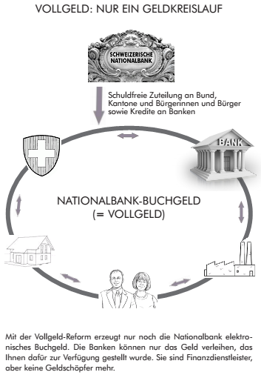
6. Funktionsweise des Vollgeld-Systems: Viele meinen, es sei schon heute so!
System-Vorteile:
Buchgeld wird krisensicher wie Bargeld
SNB kann wieder Geldmenge steuern
Weniger Finanzblasen, weniger Krisen
tbtf-Problem systemisch elegant gelöst
Weniger Regulierung für Banken nötig
Banken werden normale Unternehmen
Geldschöpfungsgewinne realisierbar
Schuldfreies Wachstum wird möglich
12/14

Slide 12
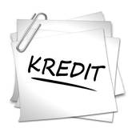
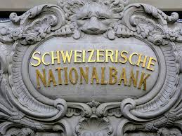
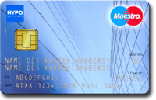
7. Umstellung vom fraktionalen Reservesystem zum Vollgeld-System
Banken bekommen genug Zeit, um den Übergangskredit von der SNB zu tilgen.
Finanzierung im Normalfall: am Geld- und Kapitalmarkt.
Bei Bedarf: Kreditvergabe der SNB an die Banken möglich.
Folgen:
Das Zahlungsverkehrskonto bekommt eine neue rechtliche und wirtschaftliche Stellung.
Umstellungstag:
Alles elektronische Geld auf Zahlungskonten wird aus der Bankbilanz ausgebucht und temporär mit SNB-Kredit ersetzt
Zahlungsverkehr läuft ausserhalb der Bankbilanzen direkt zwischen den Zahlungsverkehrskonten
Heute:
Alles elektronische Geld ist in der Verfügungsgewalt der Banken
Zahlungsverkehr läuft nur zwischen Banken
Neu: rechtlich und technisch unabhängiges «elektronisches Portemonnaie» in ausschliesslicher Verfügungsgewalt des Inhabers
☺
Bisher: zwangsweiser Kredit des Kontoinhabers an die Bank
☹
13/16

Slide 13
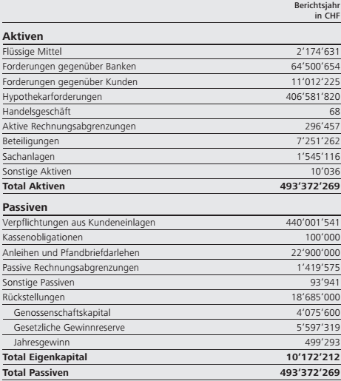
BANK Waldstätte Bilanz 31.12.15

Slide 14
Berechnung der allfälligen Finanzierungslücke:
Kundenausleihungen 418
- Kundenanlagegelder (gesch.) 400 (Kundengelder 440 – Wert der Zahlungsverkehrskonten (gesch.) 40)
+ Flüssige Mittel 2 (Flüssige Mittel braucht es nur noch für eigenen Zahlungsverkehr)
Zwischentotal 16
+ Guthaben bei SNB (anteilig gesch.) 15 (Vollgeld braucht keine Guthaben (Depositen, Deckung) bei SNB)
Netto Übergangskredit 1 (langfristig zu tilgender Übergangskredit der SNB)

Slide 15
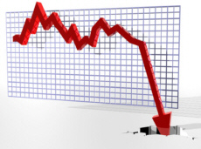
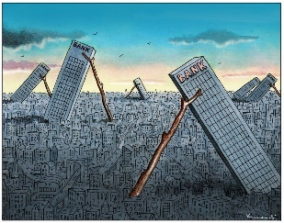
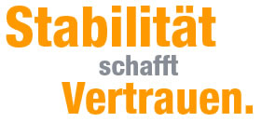
ZUSAMMENFASSUNG
Vollgeld ist das, was viele meinen es sei heute schon:
Banken beschaffen zuerst Mittel (Spargelder), danach werden diese als Kredite weitergereicht.
Elektronisches Geld ist gleich krisensicher wie Bargeld.
1)
2)
SNB gibt selber direkt alle Franken aus, sowohl Bargeld wie Buchgeld.
-> Sicheres elektronisches Geld.
3)
Kein tbtf mehr, Problem ist endgültig und systemisch gelöst.
4)
Weniger volatile Finanzmärkte, weniger schwere Wirtschaftskrisen.
5)
6)
Kein Zwang mehr zur Bankfinanzierung.
Entschuldung wird möglich

